Slide 1
TCC
Inteligência Artificial em Otimizações de Processos
2101205 – Guilherme Luís de Lima
2104619 – Leonardo de Paiva Finavaro
2106575 – Rafael Machiaveli Marcolino

Slide 2
Introdução
Evolução da IA
Máquina de Turing em 1936;
Revolução e avanços.
Problema: A aplicação prática da IA em cenários reais enfrenta desafios, especialmente em integrar modelos computacionais de forma eficaz.
Objetivo Principal: O estudo investiga como técnicas avançadas de IA, como os algoritmos genéticos, podem otimizar processos, especialmente na área de roteirização, buscando soluções mais rápidas, econômicas e eficientes.
Notes:
-A evolução das tecnologias de Inteligência Artificial representa um marco importante na história da Computação | Máquina de Turing, em 1936 base teórica | E desde então

Slide 3
Fundamentação
Algoritmos de Otimização Heurística
Definição: A otimização heurística é uma técnica usada em problemas complexos, onde não se tem uma solução exata devido a muitas variáveis e restrições.

Slide 4
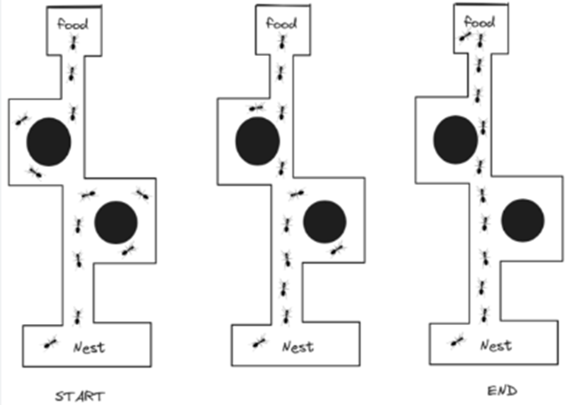
Fundamentação
Algoritmos de Colônia de Formigas
Método inspirado no comportamento coletivo das formigas na natureza, utilizando feromônios, especialmente na busca de caminhos eficientes entre o ninho e fontes de alimento.

Slide 5
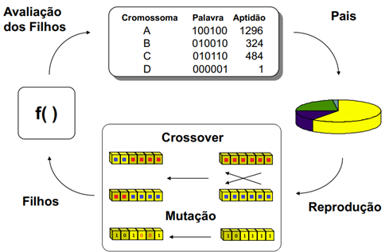
Fundamentação
Algoritmo Genético
Inicialização: Criação de um conjunto aleatório de soluções.
Fitness: Cada solução recebe uma pontuação (aptidão).
Seleção: As melhores soluções são escolhidas.
Crossover: Combinação das soluções selecionadas.
Mutação: Alteração de características para explorar novas soluções.
Repetição: O ciclo continua até que se encontre uma solução satisfatória.

Slide 6
Fundamentação
Aprendizado por Reforços
É uma técnica na qual o Agente interage com o ambiente, toma decisões e recebe feedback (recompensas ou punições) para aprender;
Processo de Decisão de Markov (MDP) é uma modelagem matemática de tomada de decisão em um ambiente de tempo discreto.
Sistema de Gerenciamento do Armazém (WMS)
Os Sistemas de Gerenciamento de Armazém (WMS) são softwares desenvolvidos para otimizar a gestão das operações de armazenamento e distribuição de mercadorias.
Notes:
Tecninca de interação - recebe feedbacks – descrubra de forma autonoma | objetivo é aprender considerando as probabilidades de transição entre diferentes estados. |

Slide 7
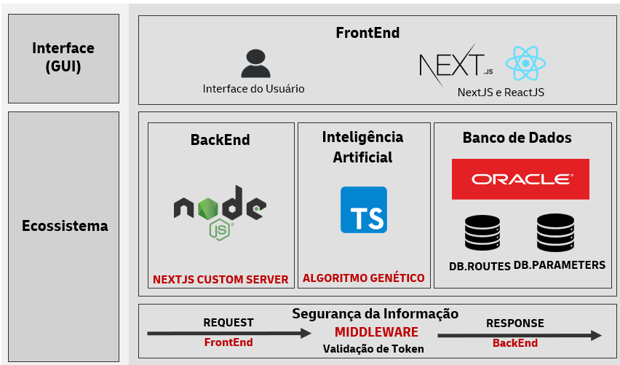
Resultados
Diagrama da aplicação

Slide 8
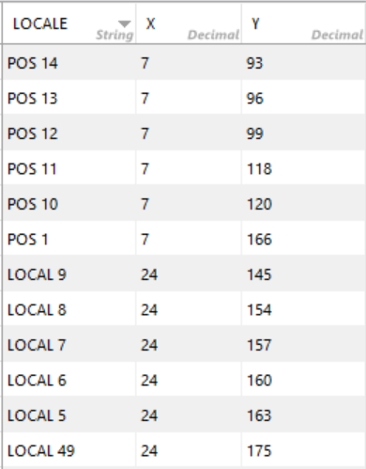
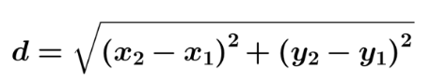
Resultados
Processo de otimização
Plano cartesiano;
Coleta de rotas;
Fitness
Formula da distância.

Slide 9
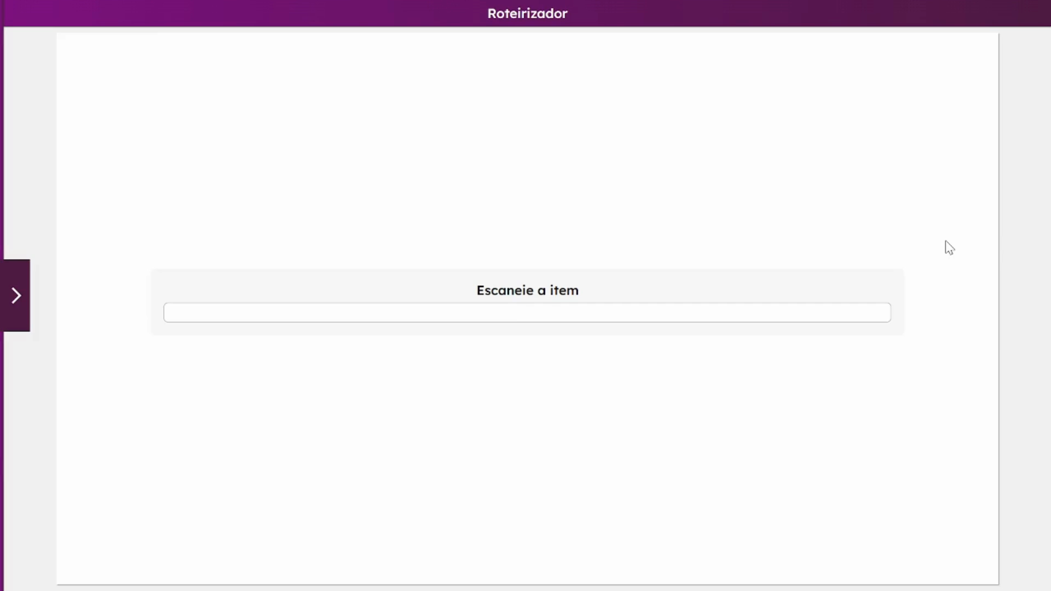
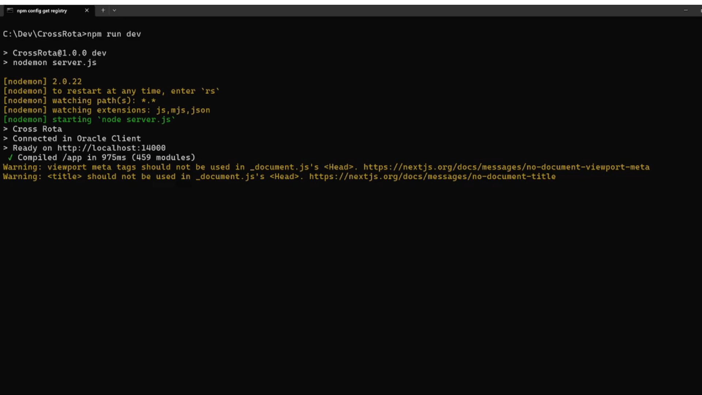
Resultados

Slide 10
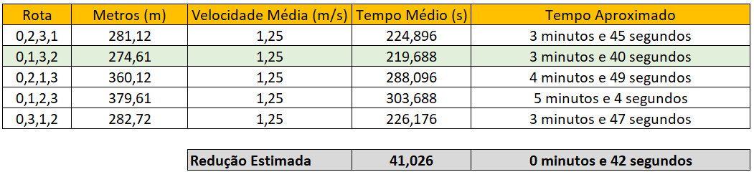
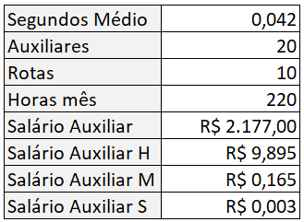
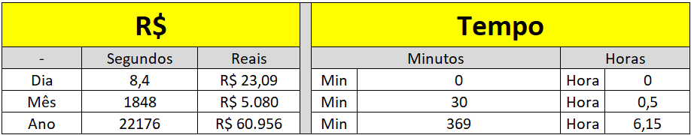
Resultados
Qualitativos
Eficiência no processo;
Papel estratégico.
Quantitativos
Redução de recursos;
Redução de tempo.

Slide 11
Conclusão
Expectativas técnicas;
Benefícios qualitativos e quantitativos;
Novas Propostas e próximos passos;
Separação de mercadorias;
Gestão de estoque;

Slide 12
Referências
BARTHOLDI, J. J. Warehouse & Distribution Science. 2. ed. Florida: Warehouse & Distribution Science, 2020. Disponível em: https://www.warehouse-science.com/book/editions/wh-sci-0.98.1.pdf. Acesso em: 22 out. 2024.
BOWERSOX, D. J.; CLOSS, D. J.; COOPER, M. B. Supply Chain Logistics Management. 4. ed. McGraw-Hill, 2013. Disponível em: https://archive.org/details/supplychainlogis00dona/page/n13/mode/2up. Acesso em: 22 out. 2024.
COSTA, L. H. et al. Inteligência Artificial e Otimização de Processos Computacionais: Aplicação em Sistemas de Gestão de Tarefas. In: Simpósio Brasileiro de Pesquisa Operacional, 2022. Disponível em: https://www.sbpog.org.br. Acesso em: 28 nov. 2024.
DORIGO, M.; DI CARO, G. The Ant Colony Optimization Metaheuristic. Proceedings of the 1999 Congress on Evolutionary Computation. 1999.
GAGLIARDI, G. R. Warehouse management: a complete guide to improving efficiency and minimizing costs in the modern warehouse. 3. ed. London: Kogan Page, 2017. 448 p. Disponível em: https://search.worldcat.org/pt/title/warehouse-management-a-complete-guide-to-improving-efficiency-and-minimizing-costs-in-the-modern-warehouse/oclc/1009176768. Acesso em: 29 nov. 2024.
GAMBARDELLA, L. M.; DORIGO, M. Solving asymmetric and Euclidean TSPs by Ant Colony System. In Proceedings of the European Conference on Artificial Intelligence. 2000.
GLASSDOOR. Salários de Auxiliar De Processos. Disponível em: https://www.glassdoor.com.br/Sal%C3%A1rios/auxiliar-de-processos-sal%C3%A1rio-SRCH_KO0,21.htm. Acesso em: 04 dez, 2024.
GOODFELLOW, I.; BENGIO, Y.; COURVILLE, A. Deep Learning. Cambridge, MA: MIT Press, 2016. Disponível em: https://www.deeplearningbook.org. Acesso em: 28 nov. 2024.
HOLLAND, J. H. Adaptation in Natural and Artificial Systems. MIT Press, 1992. Disponível em: https://archive.org/details/adaptation-in-natural-and-artificial-systems. Acesso em: 28 nov. 2024.
HOLLAND, J. H. Genetic Algorithms. Scientific American, v. 267, n. 1, p. 66-72, 1992. Disponível em: https://www.scientificamerican.com. Acesso em: 22 out. 2024.
OWASP. HTTP Headers Cheat Sheet. Disponível em: https://cheatsheetseries.owasp.org/cheatsheets/HTTP_Headers_Cheat_Sheet.html. Acesso em: 29 nov. 2024.
PIGOSSO, D. C. A. et al. Ecodesign Maturity Model: A Management Framework to Support Ecodesign Implementation into Manufacturing Companies. Journal of Cleaner Production, v. 59, p. 160-173, 2018. Disponível em: https://doi.org/10.1016/j.jclepro.2013.07.049. Acesso em: 28 nov. 2024.
PIGOSSO, D. C. A.; PINA, A. C. S.; CAVALIERI, S. A.; PIROLI, R. P. An Approach for the Integration of Sustainability in Manufacturing Systems: The Role of Artificial Intelligence. Springer, 2018. Disponível em: https://link.springer.com/chapter/10.1007/978-3-319-63416-0_12. Acesso em: 28 nov. 2024.

Slide 13
Referências
RUSSELL, S.; NORVIG, P. Artificial Intelligence: A Modern Approach. 4th ed. Pearson, 2021. Disponível em: https://www.amazon.com.br/Artificial-Intelligence-Modern-Approach-4th/dp/0134610997. Acesso em: 28 nov. 2024.
RUSSELL, S.; NORVIG, P. Inteligência Artificial: Estruturas e Estratégias para Solução Complexa de Problemas. 3. ed. Pearson, 2021. Disponível em: Acesso em: 28 nov. 2024.
SCHWAB, K. The Fourth Industrial Revolution. Penguin UK, 2016. Disponível em: https://www.penguin.co.uk/books/314/314779/the-fourth-industrial-revolution/9780241283916. Acesso em: 28 nov. 2024.
SECURITYHEADERS. Probely Snyk Business. Disponível em: https://securityheaders.com/. Acesso em: 03 nov. 2024.
SILVA, M. R. L.; REIS, L. P.; MARTINS, A. P. Inteligência Artificial e Computação Evolutiva: Fundamentos e Aplicações. Ed. Ciência Moderna, 2020. Disponível em: https://www.cienciasmoderna.com.br. Acesso em: 28 nov. 2024.
SOUZA, João. Tipos de aprendizado de máquina e algumas aplicações. 2024. Disponível em: https://www2.decom.ufop.br/terralab/tipos-de-aprendizado-de-maquina-e-algumas-aplicacoes/. Acesso em: 29 nov. 2024.
STÜTZLE, T.; DORIGO, M. A Short Note on the Asymptotic Behavior of Ant Colony Optimization Algorithms. Theoretical Computer Science, v. 200, n. 1, p. 263-283, 2002.
SUTTON, R. S.; BARTO, A. G. Reinforcement Learning: An Introduction. 2. ed. MIT Press, 2018. Disponível em: https://www.cs.toronto.edu/~vmnih/docs/dqn.pdf. Acesso em: 28 nov. 2024.

Slide 14


Slide 15
Trabalho de Conclusão de Curso
UniAnchieta – 2024

